Slide 1
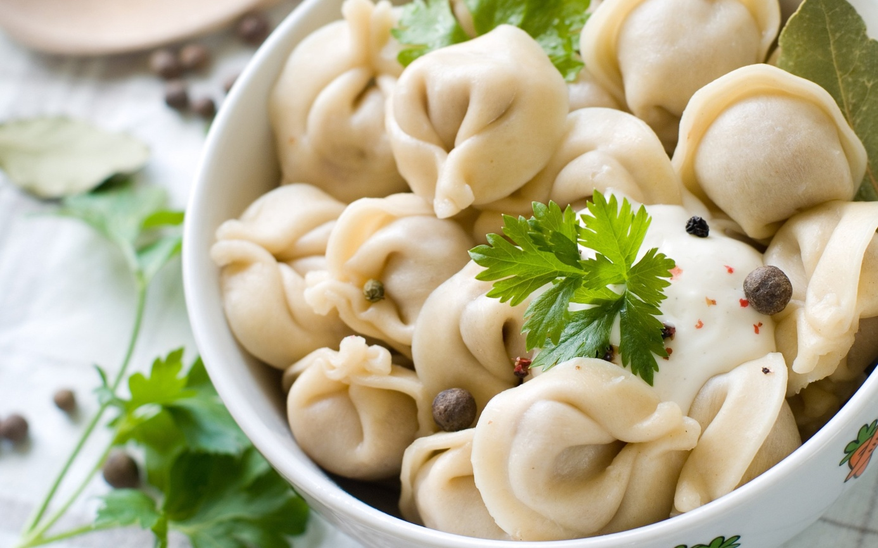
“Российский экономический университет имени Г. В. Плеханова” Ивановский филиал
Безглютеновые пельмени с растительным мясом

Slide 2
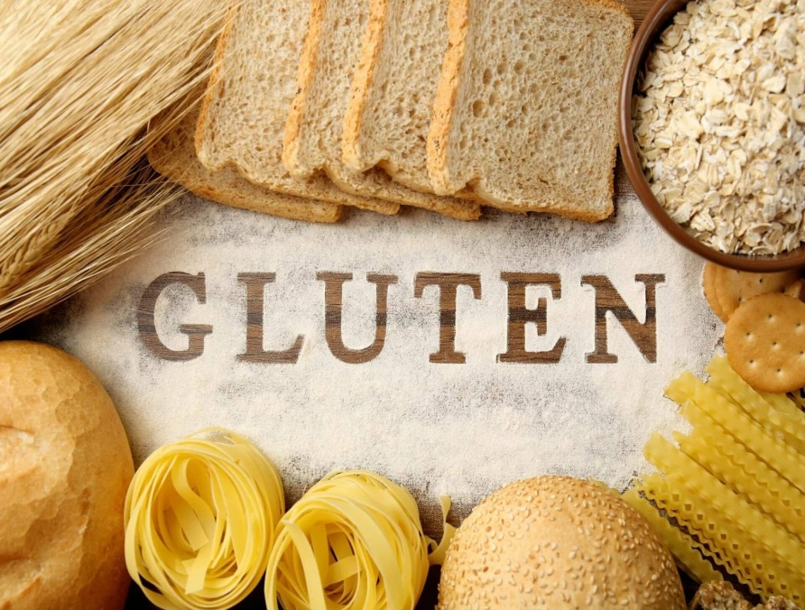
Потребители и их проблемы
В последнее десятилетие многие стали исключать глютеносодержащие продукты из своего рациона, ошибочно полагая, что он провоцирует возникновение аутоиммунных заболеваний и влечет набор веса. Это положило начало высокоприбыльной индустрии в сфере производства продуктов gluten free (от англ. – без глютена).
Колличество людей с непеносимотью глютена - это 1% от общей численности населения, или 2 миллиона человек. Тем не менее, более 80% людей с целиакией не диагностированы или диагностированы ошибочно, особенно те, кто находится в социально-экономическом положении. Число людей с целиакией растет и зависит от местоположения и демографической группы

Slide 3
Решение проблем
Глютеновая непереносимость — это хроническое генетическое заболевание, при котором пища, содержащая глютен, повреждает слизистую оболочку тонкого кишечника, в которой происходит основное всасывание питательных веществ. Людям с непереносимостью глютена приходится ограничивать себя в потребляемых продуктах, сильно урезая свой рацион. В рамках проекта мы разработаем технико-технологическую карту приготовления безглютеновых пельменей на основе начинки содержащей белки растительного происхождения, а конкретно – сои.
Соя является самым богатым белком культурой. В соевом белке до 50 энергетических ценностей. Сое содержит даже больше белка, чем мясо русского языка, состояния. Более того, белок соевого типа полноценный, т.е. содержит почти все незаменимый аминокислотный состав, но он лучше впитывается организмом, не содержит никаких вредных холестеринов.
Наиболее востребованы в данном продукте люди с непеносимостью глютена, так же люди соблюдающие пост, здоровый образ жизни, вегатарианы.

Slide 4
Технологическая схема приготовления теста:
Добавить 165 мл. воду и вмешать ее в смесь до образования небольших и маленьких влажных комочков теста
Собрать тесто в шар и вымесить его до однородного состояния
Хранить тесто под пищевой пленкой около 20 мин
Просеять рисовую муку 495 гр. в миску, добавить соль и перемешать венчиком
Добавлять 3 яйца по одному, вмешивая их скребком для теста

Slide 5
Технологическая схема приготовления :
Добавьте все специи и хорошо перемешать.
Тесто раскатать толщиной 2-3 мм. Вырезать кружки с помощью стакана.
В центр выложить начинку. Сложить кружки пополам, защипнуть края. Заморозить.
Соевое мясо 198гр. залить горячей водой на 10 минут. Затем промыть в холодной воде и отжать.
Измельчить соевое мясо с луковицей 66 гр. в мясорубке.

Slide 6
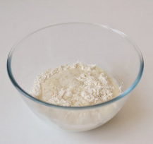
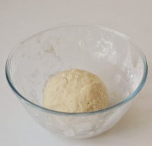
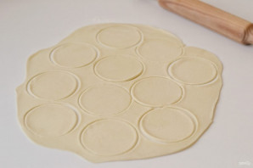
Этапы производства теста
Смешать сухие ингредиенты и влить кипяток
Скатайте тесто в шар и оставьте на 10-15 минут при комнатной температуре.
Тесто раскатайте толщиной 2-3 мм. Вырежьте кружки.

Slide 7
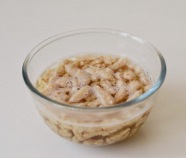
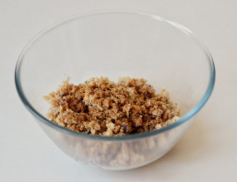
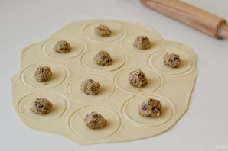
Этапы производства
Соевое мясо залейте горячей водой на 10 минут. Затем промойте в холодной воде и отожмите.
Измельчите соевый текстурат с луковицей в мясорубке. Добавьте все специи и хорошо перемешайте.
В центр выложите начинку. Сложите кружки пополам, защипните края

Slide 8
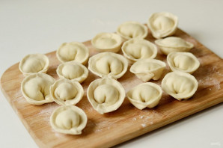
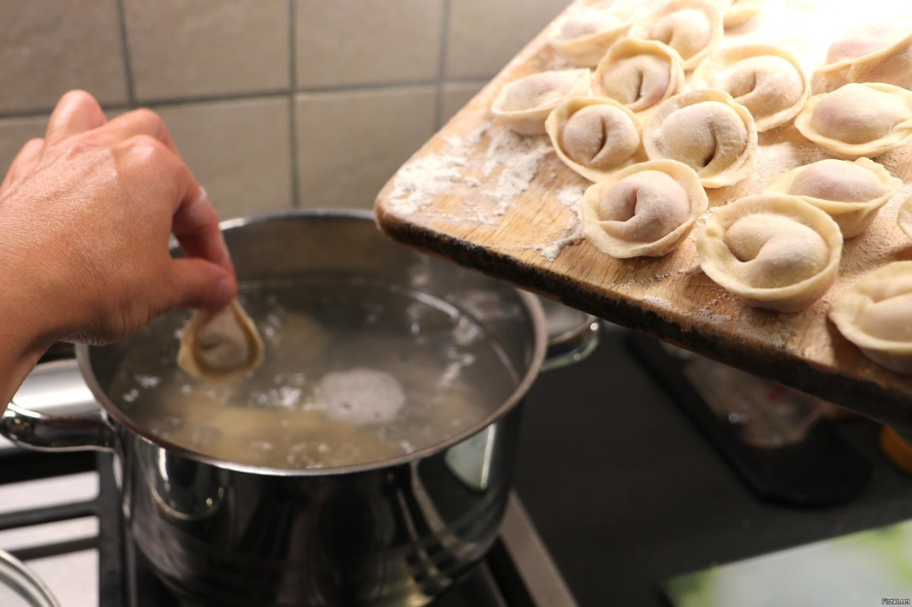
Готовый продукт

Slide 9
Результат контроля качества
Наши пельмени были протестированы на родственниках, друзьях и знакомых . Всем пельмени понравились, лишь немногие респонденты обратили внимание на отсутствие классического мясного вкуса.

Slide 10
Наши конкуренты
Нашими конкурентами являются производители классической продукции
(Останкино, Горячая штучка, Сибирские) и и из растительного мяса:
Welldone
Vegafood
HiPelly

Slide 11
Расчет себестоимости пельмений
Наименование | Масса | Цена за упаковку | Использованное кол-во в гр. | Цена за исп. Кол- во
Рисовая мука | 600гр | 115 руб. | 150гр. | 29 руб.
Яйца | 10 шт | 95 руб. | 1 шт. | 9 руб.
Масло растительное | 1л. | 132 руб. | 25 гр. | 3 руб.
Соевое мясо | 10 кг. | 2032руб | 60 гр | 12 руб
Лук репчатый | 1 кг | 20руб | 20 гр | 1 руб
Итого | За 1 порцию весом 300г цена 55р.
t

Slide 12
Расчет себестоимости пельмений
Наименование | Масса | Цена за упаковку | Использованное кол-во в гр. | Цена за исп. Кол- во
Рисовая мука | 600гр | 115 руб. | 495гр. | 95 руб.
Яйца | 10 шт | 95 руб. | 3 шт. | 28 руб.
Масло растительное | 1л. | 132 руб. | 82 гр. | 11 руб.
Соевое мясо | 10 кг. | 2032руб | 198 гр | 40 руб
Лук репчатый | 1 кг | 20руб | 66 гр | 2 руб
Итого | За 1 пачку весом 1000г цена 176р.
t

Slide 13
Команда проекта
Наставник:
Малова Ирина Викторовна
Руководитель: Нечаева Анастасия Романовна
Разработчик : Забавина Софья Александровна

